Slide 1

Medición multidimensional de la pobreza
Adriana F. Chávez De la Peña

Slide 2
Marco Normativo
La Ley General del Desarrollo Social (LGDS) busca garantizar el pleno ejercicio de los derechos sociales consagrados en la Constitución Política de los Estados Unidos Mexicanos, asegurando el acceso de toda la población al desarrollo social (Art.1), definiendo los derechos para el desarrollo social (Art.6):
El Consejo Nacional para la Evaluación de Política de Desarrollo Social (CONEVAL) es el organismo público autónomo facultado para medir la pobreza y evaluar las políticas y programas de desarrollo social implementados para reducirla.
En colaboración directa con el INEGI, el CONEVAL utilizará como insumo principal los resultados de la Encuesta Nacional de Ingresos y Gastos de los Hogares (ENIGH)
Cada 2 años a nivel federal y estatal
Cada 5 años a nivel municipal

Slide 3
Marco metodológico multidimensional para la medición de la pobreza (CONEVAL, 2018)
Espacios analíticos
Enfoque de bienestar | Derechos fundamentales de las personas | Aspectos relacionales y comunitarios
Dimensiones constitutivas |  | Contexto territorial
Ingreso corriente per cápita | Rezago educativo promedio en el hogar | Grado de cohesión social
 | Acceso a los servicios de salud | Grado de accesibilidad a carretera pavimentada
 | Acceso a la seguridad social
 | Acceso a la alimentación nutritiva y de calidad
 | Calidad y espacios de vivienda
 | Acceso a los servicios básicos de vivienda
1
2
8
3
9
4
5
6
7

Slide 4
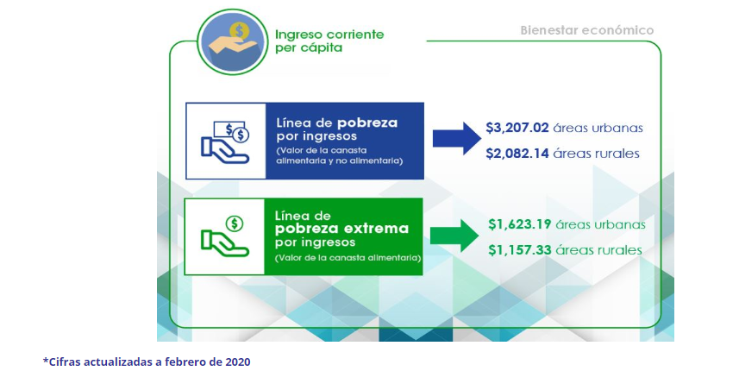
Indicadores para medir la pobreza (1 de 9)

Slide 5
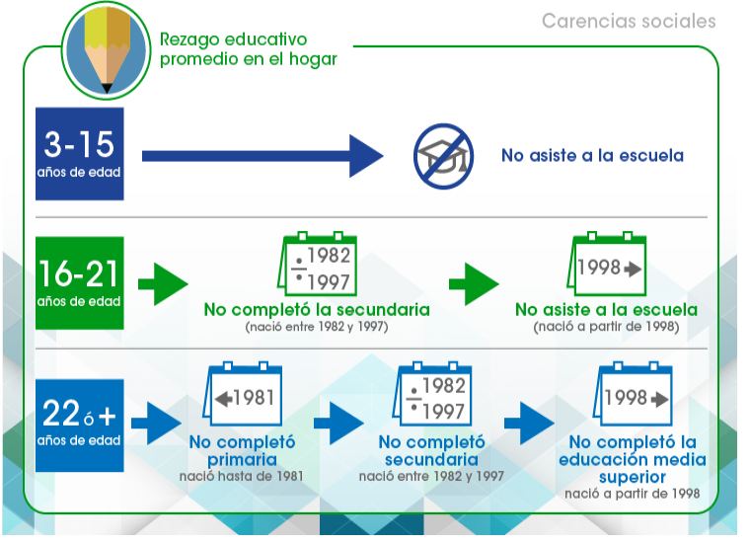
Indicadores para medir la pobreza (2 de 9)

Slide 6
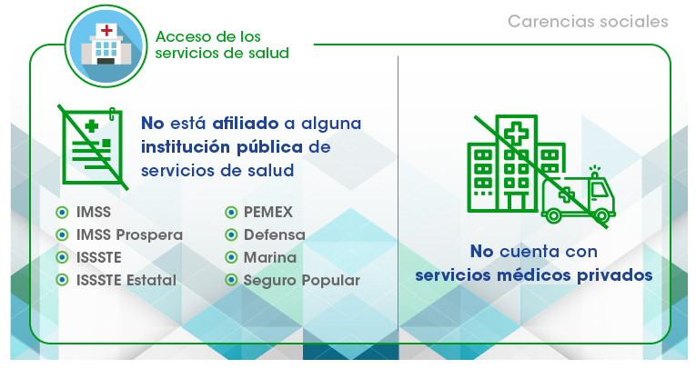
Indicadores para medir la pobreza (3 de 9)

Slide 7
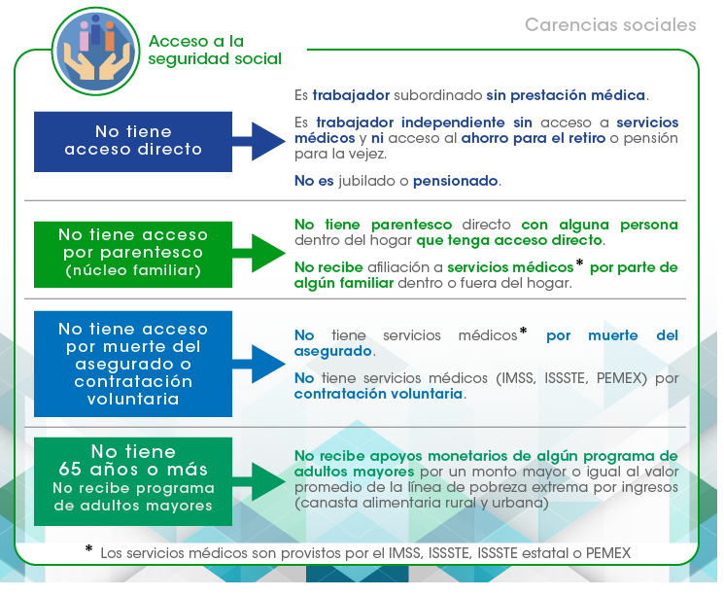
Indicadores para medir la pobreza (4 de 9)

Slide 8
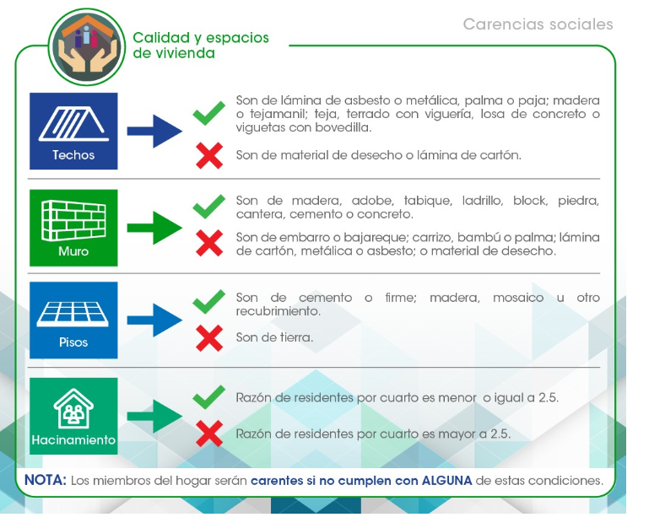
Indicadores para medir la pobreza (5 de 9)

Slide 9
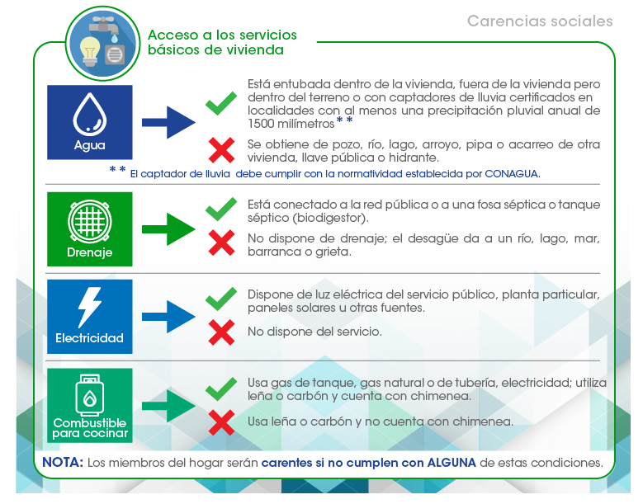
Indicadores para medir la pobreza (6 de 9)

Slide 10
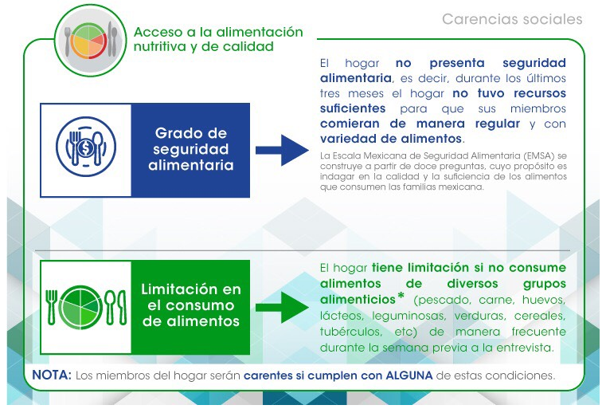
Indicadores para medir la pobreza (7 de 9)

Slide 11
Marco metodológico multidimensional para la medición de la pobreza (CONEVAL, 2018)
Espacios analíticos
Enfoque de bienestar | Derechos fundamentales de las personas | Aspectos relacionales y comunitarios
Dimensiones constitutivas |  | Contexto territorial
Ingreso corriente per cápita | Rezago educativo promedio en el hogar | Grado de cohesión social
 | Acceso a los servicios de salud | Grado de accesibilidad a carretera pavimentada
 | Acceso a la seguridad social
 | Acceso a la alimentación nutritiva y de calidad
 | Calidad y espacios de vivienda
 | Acceso a los servicios básicos de vivienda
1
2
8
3
9
4
5
6
7

Slide 12
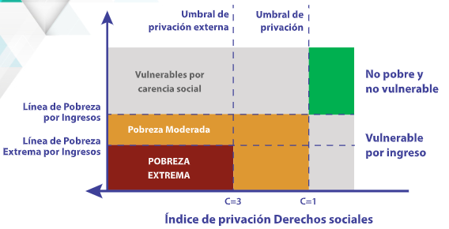

Slide 13
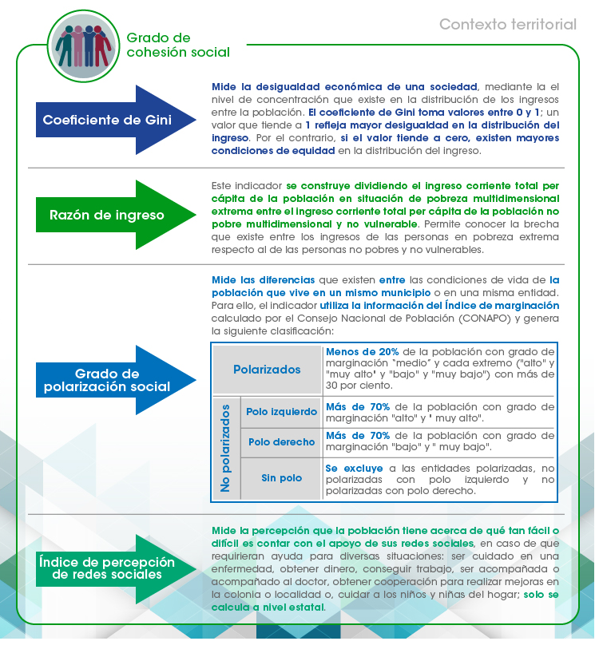
Indicadores para medir la pobreza (8 de 9)

Slide 14
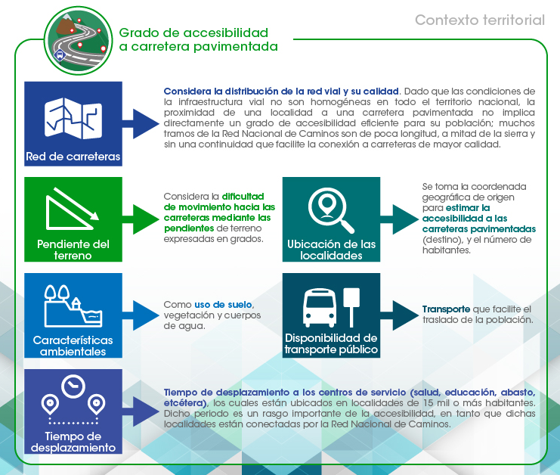
Indicadores para medir la pobreza (9 de 9)

Slide 15


Slide 16
Cuestionarios aplicados
Nombre | Informante
Cuestionario de hogares y vivienda. | Integrantes del hogar de 18 o más años.
Cuestionario para personas de 12 o más años | Informante directo
Cuestionario para negocios del hogar, | Responsable del negocio
Cuestionario para personas menores de 12 años | Encargado del menor
Cuadernillo de gastos diarios | Encargado de realizar el gasto en alimentos y bebidas
Cuestionario de gastos del hogar | Integrantes del hogar que realicen gastos.

Slide 17
Acerca del EIGH
En 2018, la encuesta fue aplicada en más de 34 millones de viviendas (125 millones de personas).
La encuesta, en su totalidad, mide un total de 808 variables, clasificadas en las siguientes dimensiones:
Dimensión | Variables medidas
Vivienda | 64
Hogar | 137
Población | 178
Gastos Hogar | 27
Erogaciones | 16
Gastos tarjeta | 6
Ingresos | 17
Gastos persona | 20
Dimensión | Variables medidas
Trabajos | 56
Agro | 56
No Agro | 105
Concentrado Hogar | 126

Slide 18
Propuesta de indicadores para la medición de la pobreza e inseguridad

Slide 19
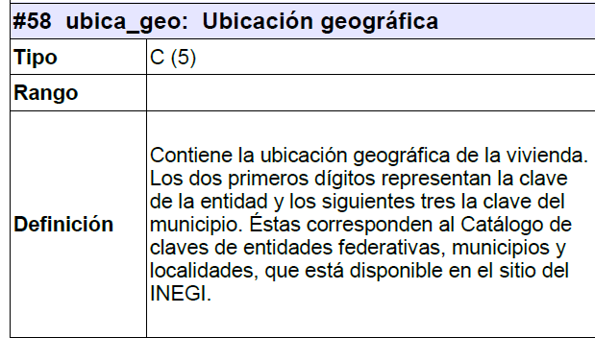
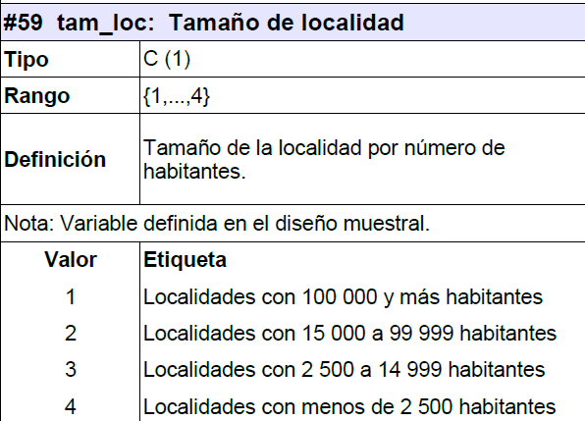
Variables medidas en la EIGH de interés particular
1. Variables con información geográfica

Slide 20
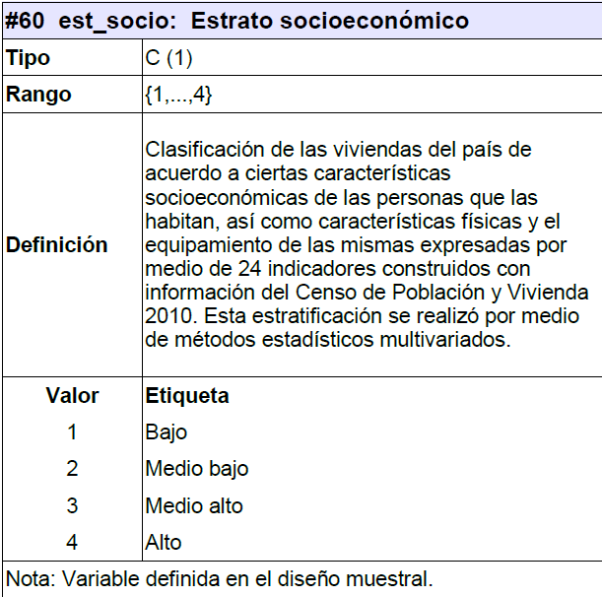
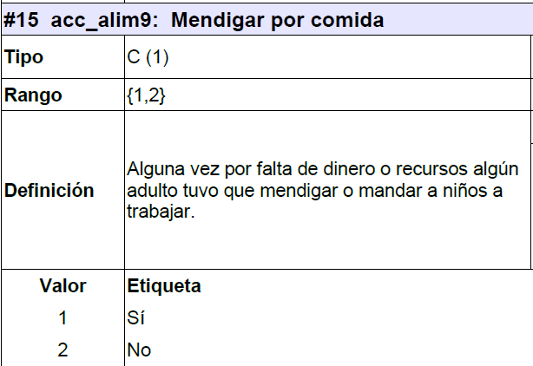
Variables medidas en la EIGH de interés particular
2. Variables relacionadas con factores de riesgo

Slide 21
Variables medidas en la EIGH de interés particular

Slide 22
Otras fuentes
Encuesta Nacional de Victimización y Percepción sobre Seguridad Pública (ENVIPE) – Datos del 2019
Censo Nacional de Impartición de Justicia Estatal – Datos del 2019
Censo Nacional de Procuración de Justicia Estatal – Datos del 2019
Censo Nacional de Gobierno, Seguridad Pública y Sistema Penitenciario Estatales – Datos del 2019

Slide 23
Variables a revisar
Victimización
Incidencia delictiva
Delitos registrados
Victimas, inculpados y sentenciados
Intervención de la policía
Carpetas de investigación
Expedientes y asuntos judiciales
Población reclusa y adolescentes infractores
RH en instituciones de seguridad pública y justicia
Infraestructura de instituciones de seguridad pública y justicia
Percepción sobre seguridad pública
Percepción sobre el desempeño de las autoridades de seguridad pública
Derechos humanos
Accidente de tránsito

Slide 24
Indicadores
Victimización (Tasa de prevalencia delictiva por cada cien mil habitantes)
Incidencia delictiva (Tasa de incidencia delictiva por entidad federativa de ocurrencia por cada cien mil habitantes)
Delitos registrados (
Victimas, inculpados y sentenciados (
Intervención de la policía (
Carpetas de investigación (
Expedientes y asuntos judiciales (
Población reclusa y adolescentes infractores (
RH en instituciones de seguridad pública y justicia (
Infraestructura de instituciones de seguridad pública y justicia (
Percepción sobre seguridad pública (
Percepción sobre el desempeño de las autoridades de seguridad pública (
Derechos humanos (
Accidente de tránsito (

Slide 25
Otros indicadores recuperados por el INEGI
Tasa de prevalencia delictiva por cada cien mil habitantes
Tasa de incidencia delictiva por entidad federativa de ocurrencia por cada cien mil habitantes

Slide 26
Enunciar encuestas de otras fuentes de información

